Slide 1


eeThven Solutions
헬스장 관리 프로그램
TEAM : BTS
4조 김상록, 나진욱, 이석훈

Slide 2
INDEX
1. 역할
2. 환경
3. 테이블 정의서 & ERD&proc
4. 흐름도
5. 시현
6. Q&A

Slide 3

1. 역할
UI 구성 및 회원폼 로그인폼
회원폼 회원가입폼 기능구현 DB 연결
Web api 및 기구폼 통계폼 회원폼 기능 구현 및 프로시저 구성
몸무게폼 기능 몸무게 통계 폼
회원가입폼 기능 구현
및 프로시저 구성
나진욱
김상록
이석훈

Slide 4





2. 개발환경

Slide 5
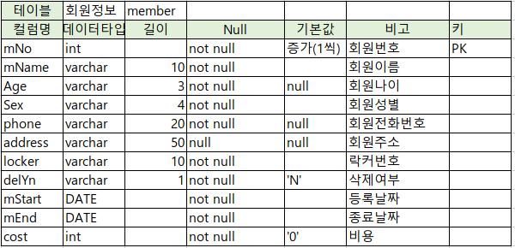

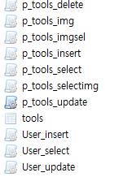
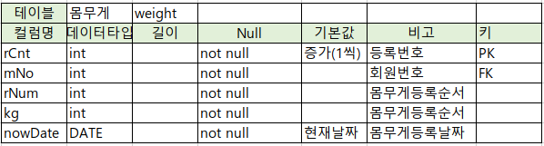
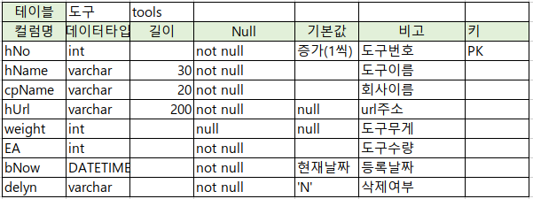

3.테이블 정의서 & ERD & proc
Member 테이블
ERD
procedure
Weight 테이블
Tools 테이블

Slide 6
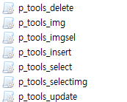

3.테이블 정의서 & ERD & proc
procedure
P_tools_delete : 도구관리 삭제기능
P_tools_img: 도구 이미지를 읽어오는 기능
P_tools_insert: 도구를 저장하기 위한 기능
P_tools_select : 도구 리스트를 읽어오기 위한 기능
P_tools_update : 도구 리스트를 수정하기 위한 기능
User_insert : 몸무게 등록 기능
User_select : 몸무게 읽어오는 기능

Slide 7
4.흐름도
몸무게 관리
(회원용)
체중관리 폼
검색
체중출력
그래프
등록
체중등록

Slide 8
4.흐름도
헬스장 관리
(관리자용)
회원 목록
검색
수정
등록
회원 등록
삭제
로그인
Main
검색
기구 관리
수정
검색
삭제
통계정보
연도 설정
그래프

Slide 9

5. 시현
시현

Slide 10

Q&A

